Slide 1
Palliatieve zorg: jouw zorg?!
Palliatief team WZA

Slide 2

Aandachtspunten voor de markering van het palliatieve traject

Slide 3
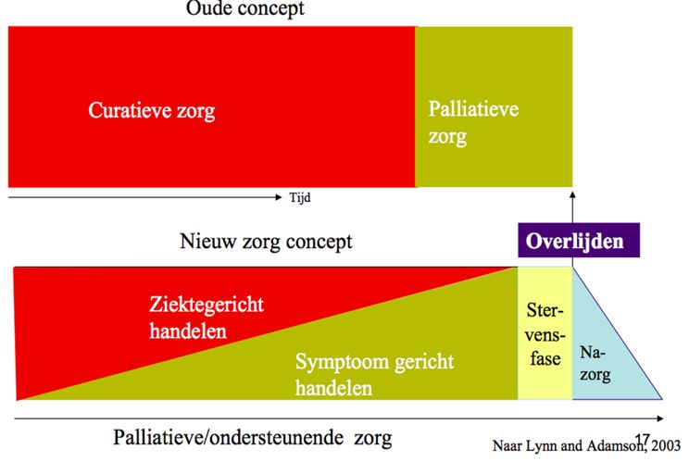

Slide 4
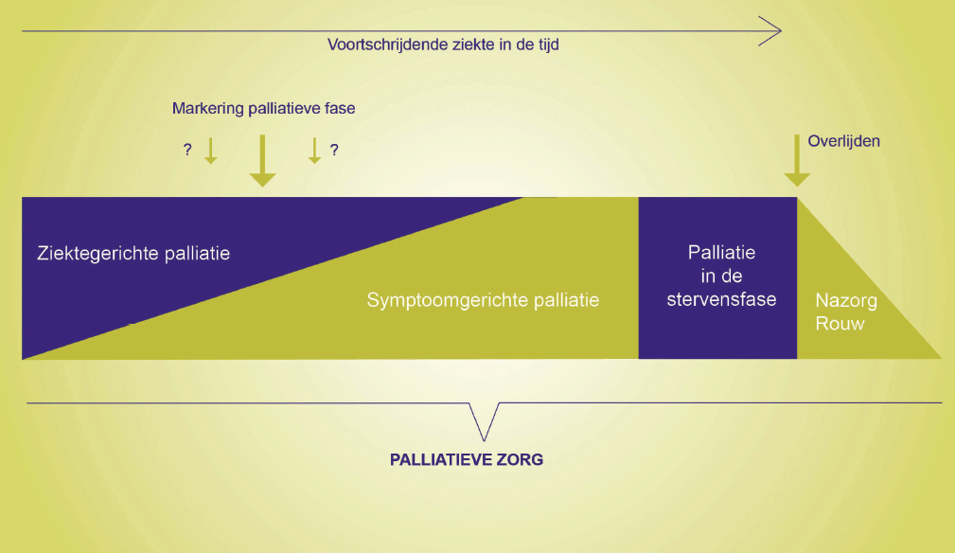
Stadia in de palliatieve zorg

Slide 5
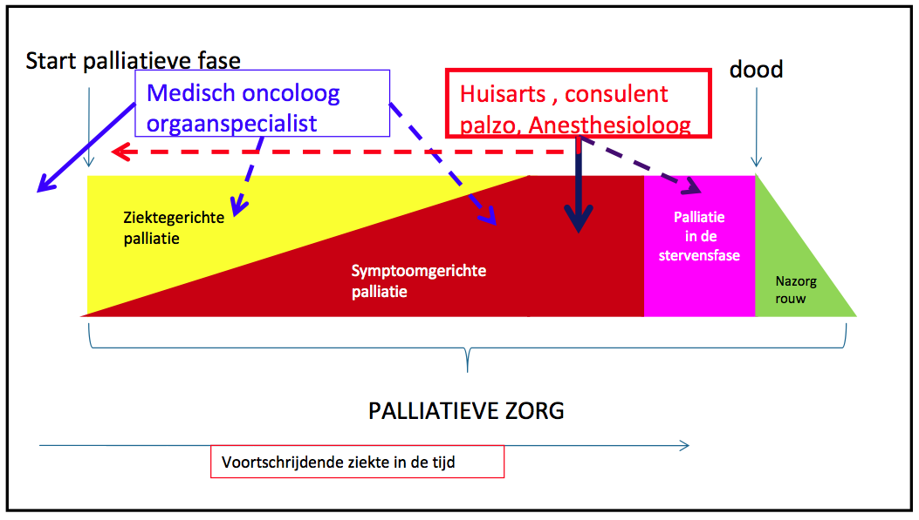

Slide 6
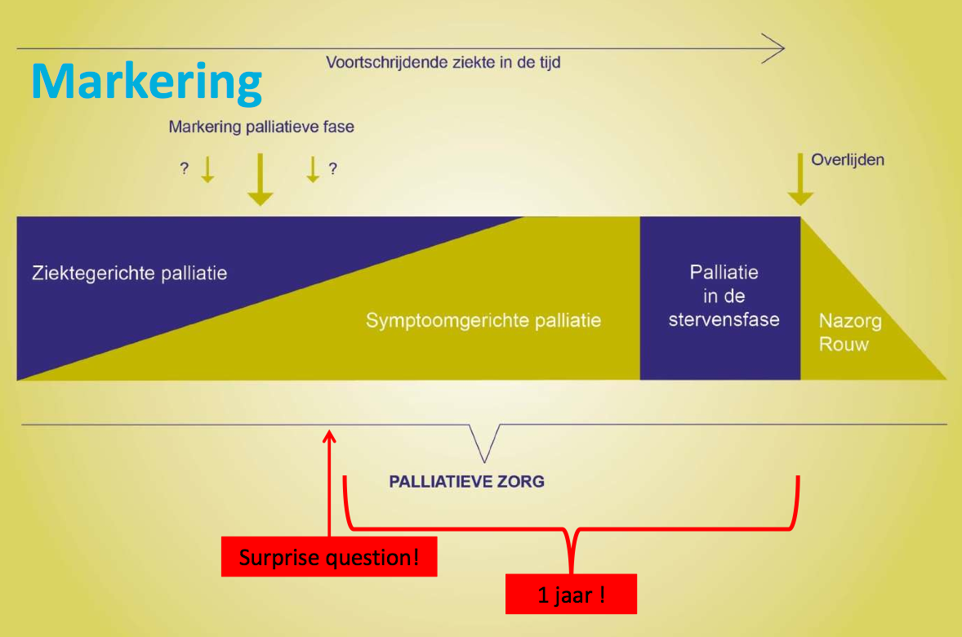

Slide 7
Evidence Based Medicine
Methodiek van werken
(los van een therapievorm)
Best beschikbare (veilig en effectief) bewijs
Klinische expertise
Waarde(n) en voorkeur van de individuele patiënt
Sackett DL, Straus SE, Richardson WS, Rosenberg W, Haynes RBE (2000) Evidence-based Medicine: How to Practice and Teach EBM

Slide 8
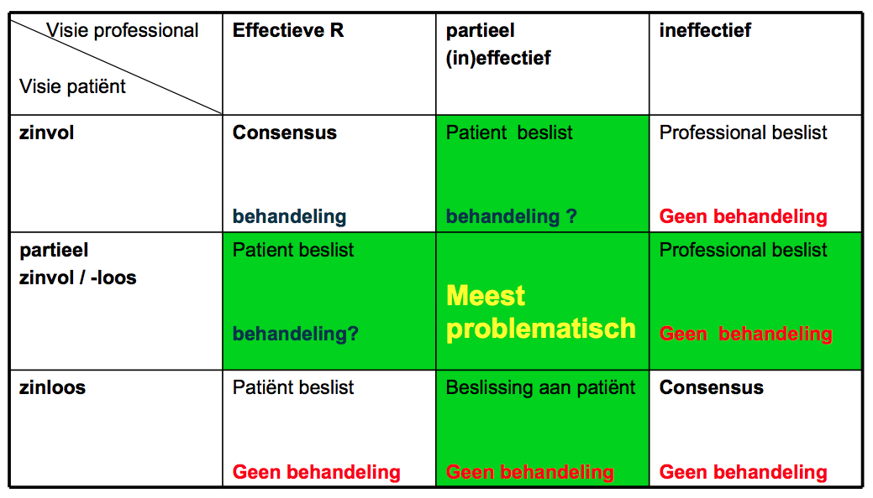
Hulp bij besluitvorming
Notes:
Patient doelgroep gericht, betekenisgeving, tijdigheid
Werkgever efficientie en toegankelijkheid
Let op plek van cag

